Slide 1
第14章 多媒体

Slide 2
本章简介
本章介绍App开发常用的一些多媒体处理技术，主要包括：
如何录制和播放音频，
如何使用传统相机拍照和录像，
如何截取视频画面，
如何使用增强相机拍照和录像
最后结合本章所学的知识演示了一个实战项目“仿抖音的短视频分享”的设计与实现。

Slide 3
本章目录
14.1 音频录播
14.2 传统摄制
14.3 增强摄制
14.4 实战项目：仿抖音的短视频分享
14.5 小 结
14.6 动手练习

Slide 4
14.1 音频录播
本节介绍Android对音频的录播操作，包括：如何使用系统录音机录制音频、如何使用系统收音机播放音频、如何利用MediaPlayer播放音频，如何利用MediaRecorder录制音频。
14.1.1 使用录音机录制音频
14.1.2 利用MediaPlayer播放音频
14.1.3 利用MediaRecorder录制音频

Slide 5
14.1.1 使用录音机录制音频
系统录音机对应的意图动作为MediaStore. Audio.Media.RECORD_SOUND_ACTION，只要在活动跳转之前指定该动作，就会自动跳转到系统的录音机界面。
下面便是前往系统录音机的跳转代码例子：
// 下面打开系统自带的录音机
Intent intent = new Intent(MediaStore.Audio.Media.RECORD_SOUND_ACTION);
startActivityForResult(intent, RECORDER_CODE); // 跳到录音机页面

Slide 6
使用录音机录制音频的回调方法
@Override
protected void onActivityResult(int requestCode, int resultCode, Intent intent) {
super.onActivityResult(requestCode, resultCode, intent);
if (resultCode==RESULT_OK && requestCode==RECORDER_CODE){
mAudioUri = intent.getData(); // 获得录制好的音频uri
tv_audio.setText("录制完成的音频地址为："+mAudioUri.toString());
iv_audio.setVisibility(View.VISIBLE);
}
}

Slide 7
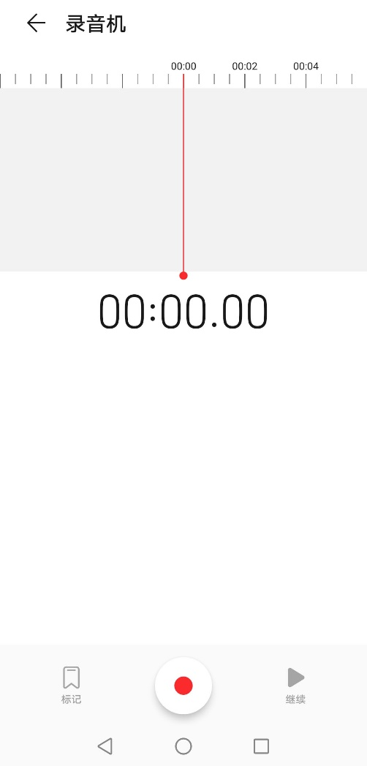
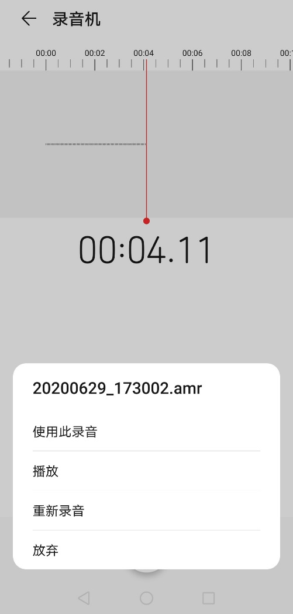
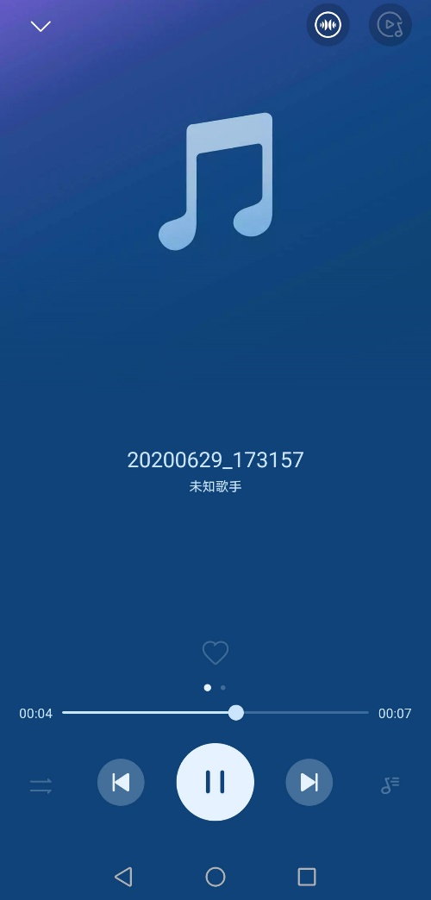
使用录音机录制音频的演示效果
系统录音机准备录音
系统录音机结束录音
系统收音机正在播音

Slide 8
14.1.2 利用MediaPlayer播放音频
若要在App内部自己播音，可使用媒体播放器MediaPlayer，具体的实现步骤如下。
（1）声明音频类型的实体对象；
（2）通过内容解析器查询系统的音频库，把符合条件的音频记录依次添加到音频列表；
（3）找到若干音频文件之后，再利用MediaPlayer来播音；

Slide 9
媒体播放器的用法
MediaPlayer既能播放音频也能播放视频，常用方法说明如下：
reset：重置播放器。
prepare：准备播放。
start：开始播放。
pause：暂停播放。
stop：停止播放。
create：创建指定Uri的播放器。
setDataSource：设置播放数据来源的文件路径。
setVolume：设置音量。
setAudioStreamType：设置音频流的类型。
getCurrentPosition：获取当前播放进度所在的位置。
getDuration：获取播放时长，单位毫秒。

Slide 10
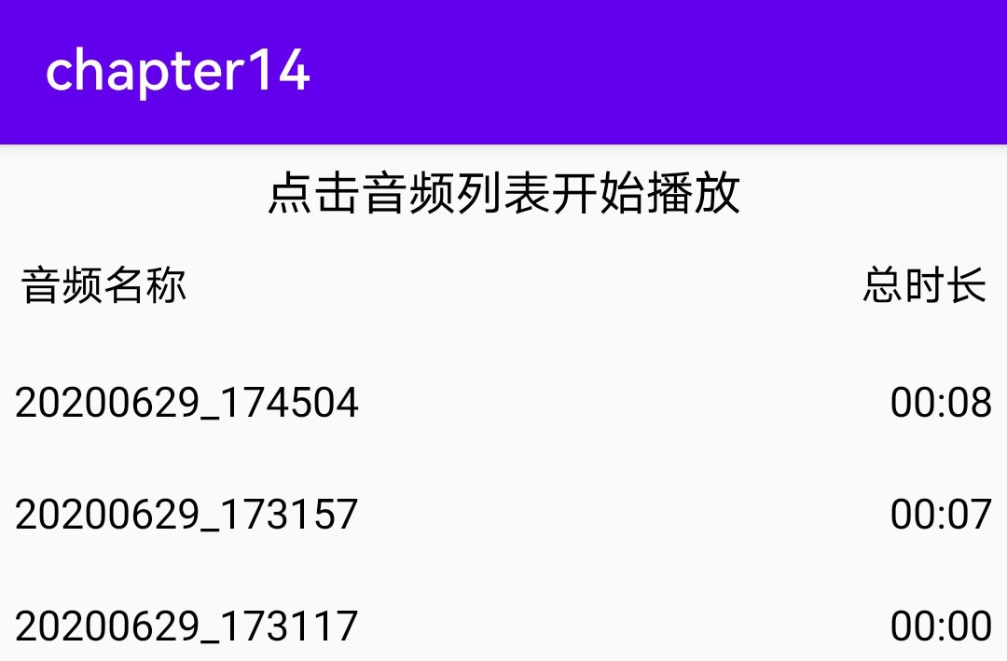
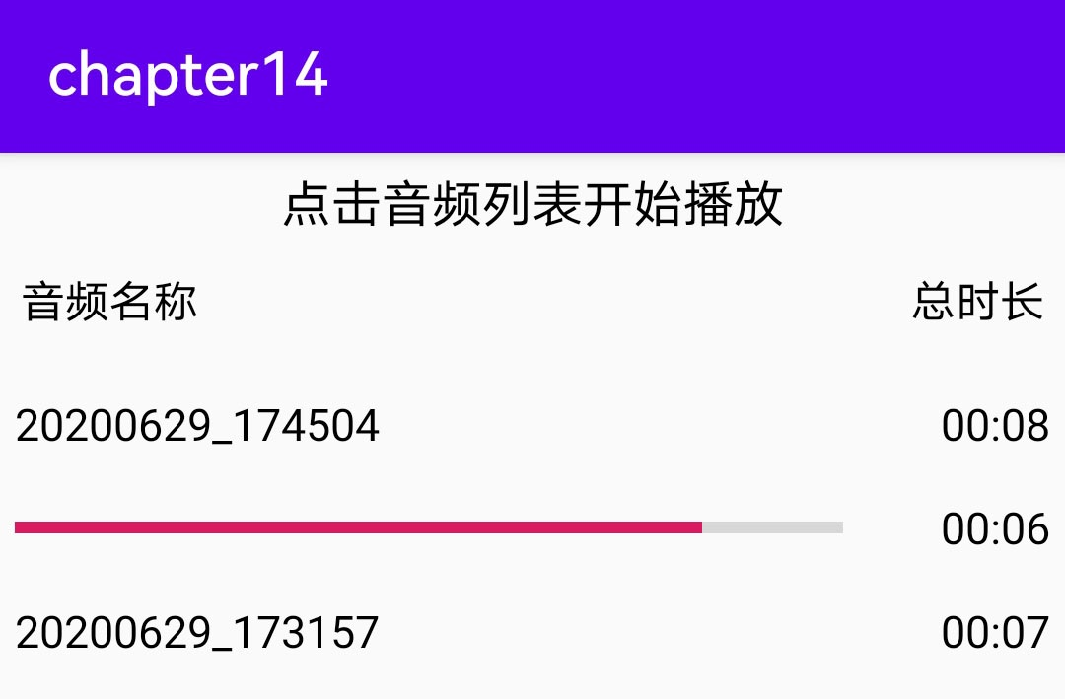
媒体播放器的播音效果
初始的音频列表
开始播放某段音频

Slide 11
14.1.3 利用MediaRecorder录制音频
媒体录制器既能录制音频也能录制视频，常用方法说明如下。
reset：重置录制资源。
prepare：准备录制。
start：开始录制。
stop：结束录制。
release：释放录制资源。
setMaxDuration：设置可录制的最大时长，单位毫秒。
setMaxFileSize：设置可录制的最大文件大小，单位字节。
setOutputFile：设置输出文件的保存路径。
setAudioSource：设置音频来源。
setOutputFormat：设置媒体输出格式。
setAudioEncoder：设置音频编码器。

Slide 12
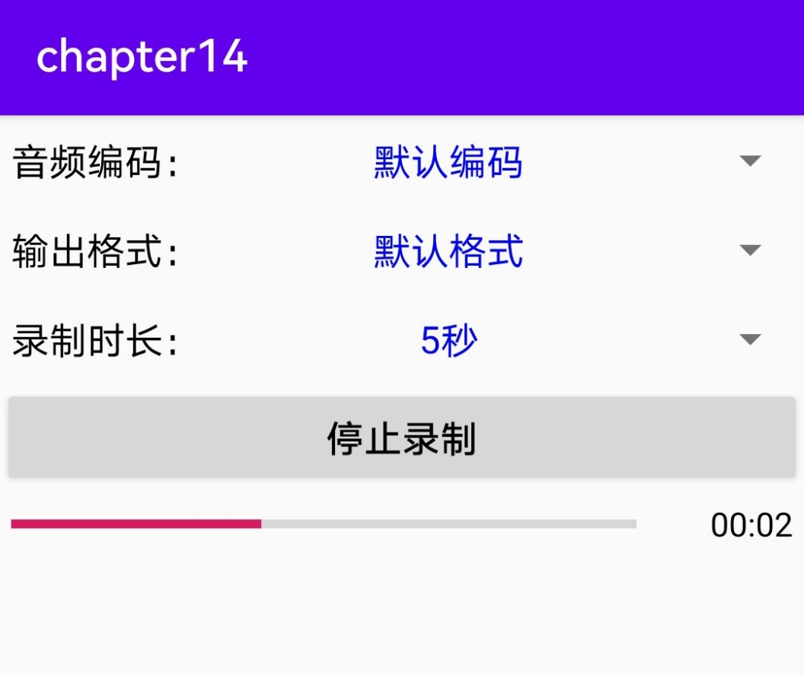
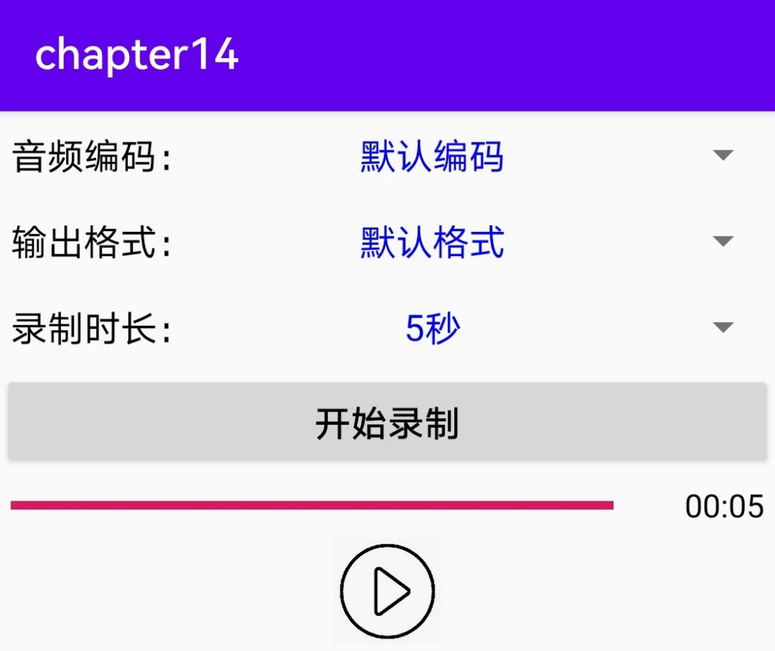
媒体录制器的录音效果
正在录制音频
音频录制结束

Slide 13
14.2 传统摄制
本节介绍Android对相片和视频的传统摄制操作，内容包括如何使用系统相机拍摄照片（含缩略图和原始图两种方式）、如何使用系统摄像机录制视频、如何利用视频视图与媒体控制条播放视频、如何通过媒体检索工具截取视频画面。
14.2.1 使用相机拍摄照片
14.2.1 使用摄像机录制视频
14.2.3 利用视频视图VideoView播放视频

Slide 14
14.2.1 使用相机拍摄照片
手机拍照的编码实现主要有两种：
（1）通过Camera工具联合表面视图SurfaceView，由开发者实现拍照细节；
（2）借助系统相机自动拍照，也就是跳到系统相机页面，由系统相机拍摄照片；
// 下面通过系统相机拍照只能获得缩略图
Intent photoIntent = new Intent(MediaStore.ACTION_IMAGE_CAPTURE);
startActivityForResult(photoIntent, THUMBNAIL_CODE); // 打开系统相机

Slide 15
重写系统相机的回调方法
@Override
protected void onActivityResult(int requestCode, int resultCode, Intent intent) {
super.onActivityResult(requestCode, resultCode, intent);
if (resultCode==RESULT_OK && requestCode==THUMBNAIL_CODE){ // 获得缩略图
// 缩略图放在返回意图中的data字段，将其取出转成位图对象即可
Bundle extras = intent.getExtras();
Bitmap bitmap = (Bitmap) extras.get("data");
iv_photo.setImageBitmap(bitmap); // 设置图像视图的位图对象
}
}

Slide 16

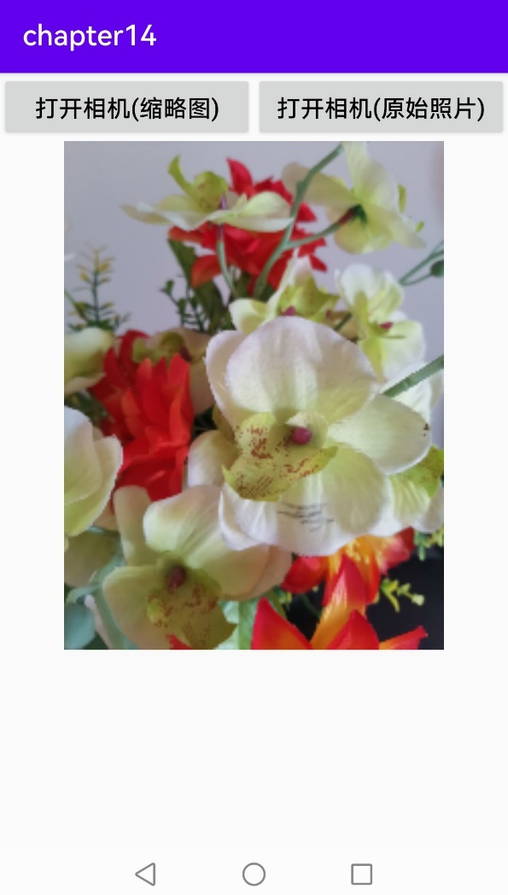
调用系统相机的演示效果
打开系统相机拍照
返回拍照后的缩略图

Slide 17
拍照时获得原始图片
// Android10开始必须由系统自动分配路径，同时该方式也能自动刷新相册
ContentValues values = new ContentValues();
// 指定图片文件的名称
values.put(MediaStore.Video.Media.DISPLAY_NAME, "photo_"+DateUtil.getNowDateTime());
values.put(MediaStore.Video.Media.MIME_TYPE, "image/jpeg"); // 类型为图像
// 通过内容解析器插入一条外部内容的路径信息
mImageUri = getContentResolver().insert(
MediaStore.Images.Media.EXTERNAL_CONTENT_URI, values);
// 下面通过系统相机拍照可以获得原始图
photoIntent.putExtra(MediaStore.EXTRA_OUTPUT, mImageUri);
startActivityForResult(photoIntent, ORIGINAL_CODE); // 打开系统相机

Slide 18
14.2.2 使用摄像机录制视频
通过系统自带的摄像机可以很方便地录制视频，只要指定摄像动作为MediaStore.ACTION_VIDEO_CAPTURE即可。
当然，需要事先设定下列的录像参数：
MediaStore.EXTRA_VIDEO_QUALITY：用于设定视频质量；
MediaStore.EXTRA_SIZE_LIMIT：用于设定文件大小的上限；
MediaStore.EXTRA_DURATION_LIMIT：用于设定视频时长的上限。

Slide 19
从视频文件抽取某帧图像
// 获取视频文件中的某帧图片
public static Bitmap getOneFrame(Context ctx, Uri uri) {
MediaMetadataRetriever retriever = new MediaMetadataRetriever();
retriever.setDataSource(ctx, uri);
// 获得视频的播放时长，大于1秒的取第1秒的帧图，不足1秒的取第0秒的帧图
String duration = retriever.extractMetadata(MediaMetadataRetriever.METADATA_KEY_DURATION);
int pos = (Integer.parseInt(duration)/1000)>1 ? 1 : 0;
// 获取并返回指定时间的帧图
return retriever.getFrameAtTime(pos * 1000, MediaMetadataRetriever.OPTION_CLOSEST);
}

Slide 20
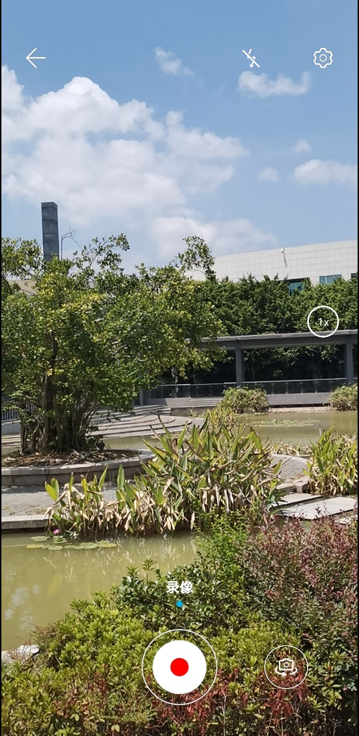
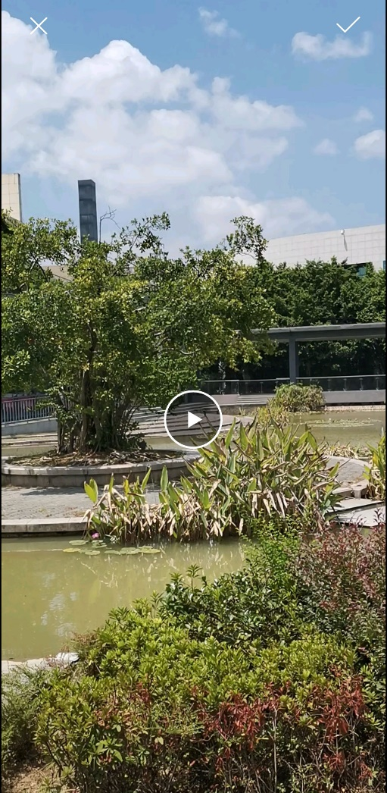
系统摄像机的录像效果
摄像机准备录像
摄像机结束录像

Slide 21
14.2.3 利用视频视图VideoView播放视频
VideoView允许像图像视图那样划出一块界面展示视频，还支持对视频进行播放控制，它的常用方法说明如下：
setVideoURI：设置视频文件的URI路径。
setVideoPath：设置视频文件的字符串路径。
setMediaController：设置媒体控制条的对象。
start：开始播放视频。
pause：暂停播放视频。
resume：恢复播放视频。
suspend：结束播放并释放资源。
getDuration：获得视频的总时长，单位毫秒。
getCurrentPosition：获得当前的播放位置。

Slide 22
媒体控制条的用法
VideoView只显示播放界面，未提供控制按钮和进度条，需要给它配备媒体控制条方便操作。媒体控制条支持以下功能：
显示当前的播放进度；
拖动到指定位置播放；
暂停播放与恢复播放；
查看视频的总时长和已播放时长
对视频做快进或快退操作
MediaController的常用方法说明如下：
setMediaPlayer：设置媒体播放器的对象，也就是指定某个VideoView。
show：显示媒体控制条。
hide：隐藏媒体控制条。

Slide 23
如何给视频视图集成媒体控制条
具体的集成步骤分为下列四步：
（1）由视频视图对象调用setVideoURI方法指定视频文件；
（2）创建一个媒体控制条，并由视频视图对象调用setMediaController方法关联该控制条； （3）由控制条对象调用setMediaPlayer方法，将媒体播放器设置为该视频视图；
（4）调用视频视图对象的start方法，开始播放视频；

Slide 24

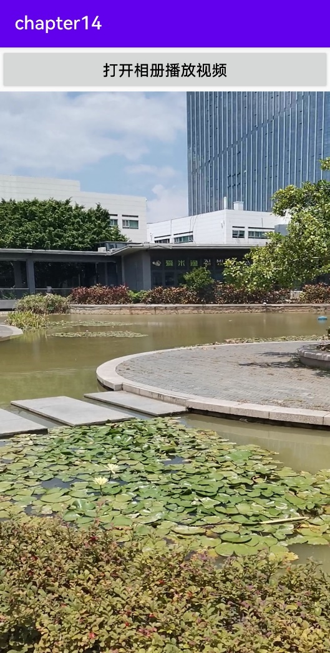
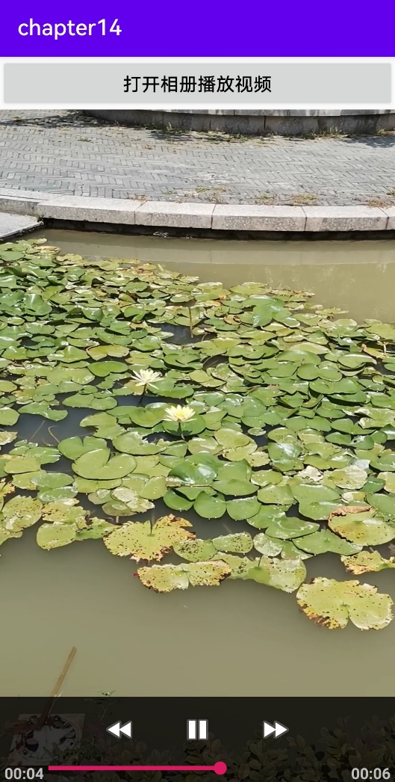
视频视图的播放效果
初始的视频界面
正在播放的视频界面
弹出媒体控制条

Slide 25
14.2.4 截取视频的某帧画面
从视频中截取某帧画面用到了媒体检索工具MediaMetadataRetriever，它的常见方法说明如下：
setDataSource：将指定Uri设置为媒体数据源。
extractMetadata：获得视频的播放时长。
getFrameAtIndex：获取指定索引的帧图
getFrameAtTime：获取指定时间的帧图。时间单位为微秒。
release：释放媒体资源。

Slide 26
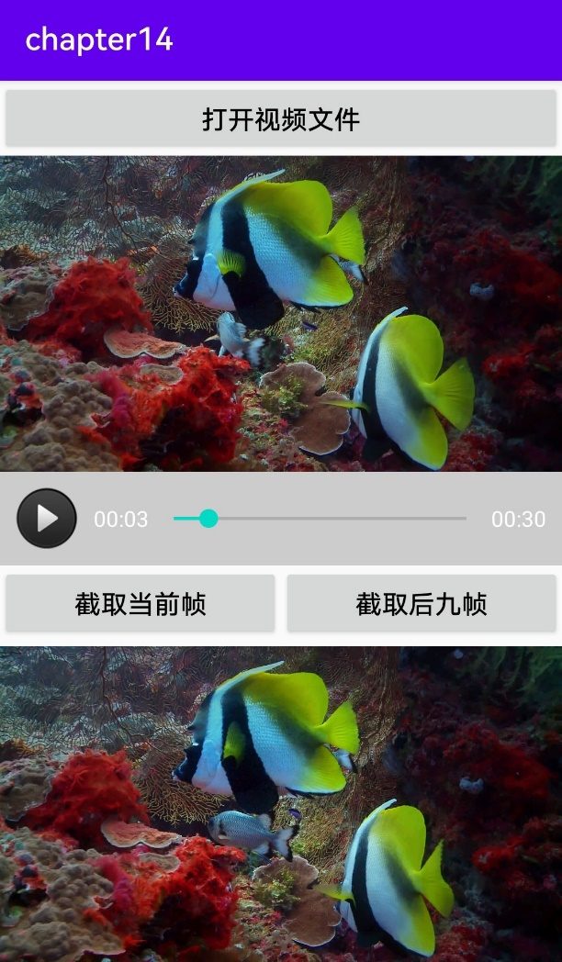
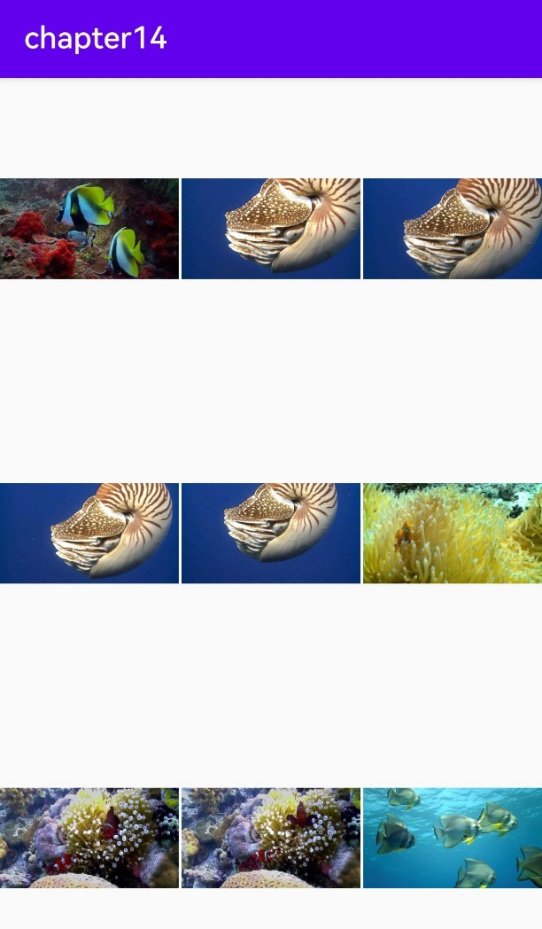
视频画面的截取效果
截取当前帧的结果
截取后九帧的结果

Slide 27
14.3 增强摄制
本节介绍Android对相片和视频录制与播放的高级用法，内容包括如何使用增强的CameraX库拍摄相片、如何使用增强的CameraX库录制视频、如何使用新型播放器ExoPlayer播放各类视频（网络视频和带字幕视频）。
14.3.1 使用CameraX拍照
14.3.2 使用CameraX录像
14.3.3 新型播放器ExoPlayer

Slide 28
14.3.1 使用CameraX拍照
Android的SDK一开始就自带了相机工具Camera，从Android5.0开始又推出了升级版的CameraX。
CameraX基于CameraX开发，它提供一致且易用的API接口，还解决了设备兼容性问题，从而减少了编码工作量。
CameraX来自Jetpack库。

Slide 29
CameraX的初始化步骤
准备一个预览视图对象PreviewView，并添加至当前界面；
获取相机提供器对象ProcessCameraProvider；
构建预览对象Preview，指定预览的宽高比例；
构建摄像头选择器对象CameraSelector，指定使用哪个摄像头；
构建图像捕捉器对象ImageCapture，设置拍照参数；
调用相机提供器对象的bindToLifecycle方法，把相机选择器、预览视图、图像捕捉器绑定到相机提供器；
调用预览视图对象的setSurfaceProvider方法，设置预览视图的表面提供器；

Slide 30
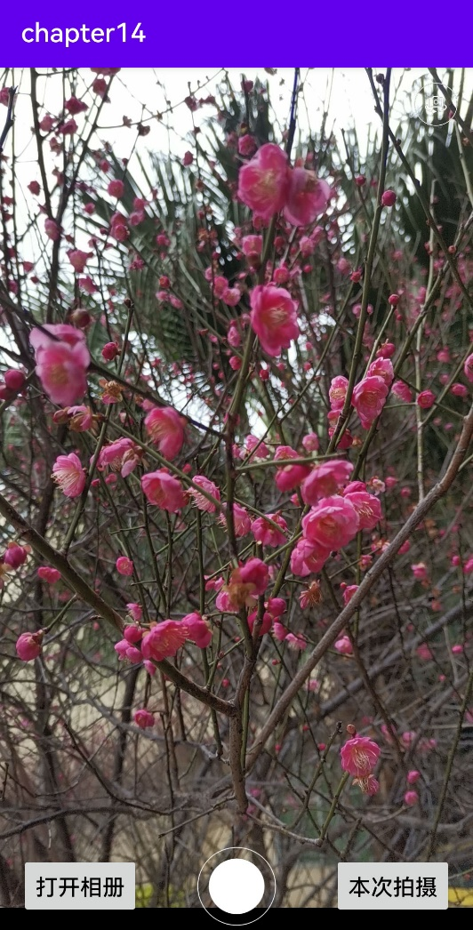

CameraX的拍照效果
准备拍照时的预览界面
拍照结束后的观赏界面

Slide 31
14.3.2 使用CameraX录像
CameraX录像的初始化步骤与拍照时大同小异，区别在于增加了对视频捕捉器VideoCapture的处理。需要修改的代码主要有三个地方，分别说明如下。
（1）在AndroidManifest.xml里补充声明录音权限。
（2）在重置相机的resetCamera方法中，构建完图像捕捉器对象，还要构建视频捕捉器对象，并设置视频的录制参数。
（3）在绑定摄像头的bindCamera方法中，对于录像操作来说，需要把视频捕捉器绑定到相机提供器的生命周期，而非绑定图像捕捉器。

Slide 32
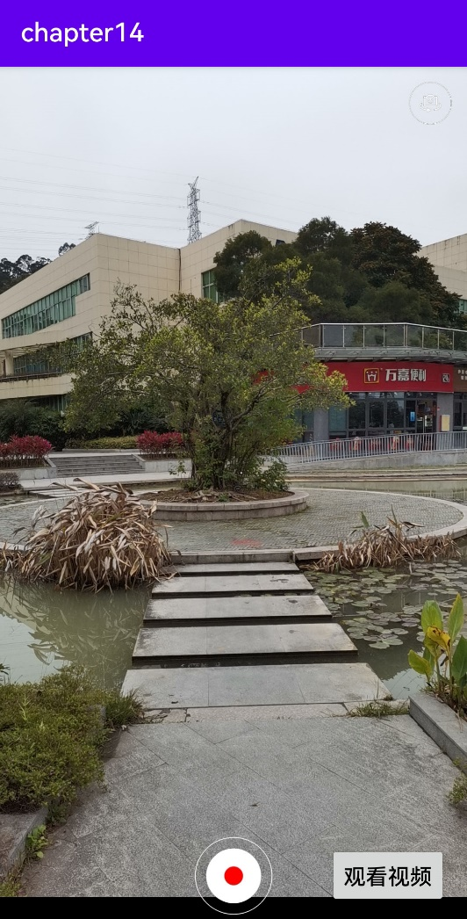
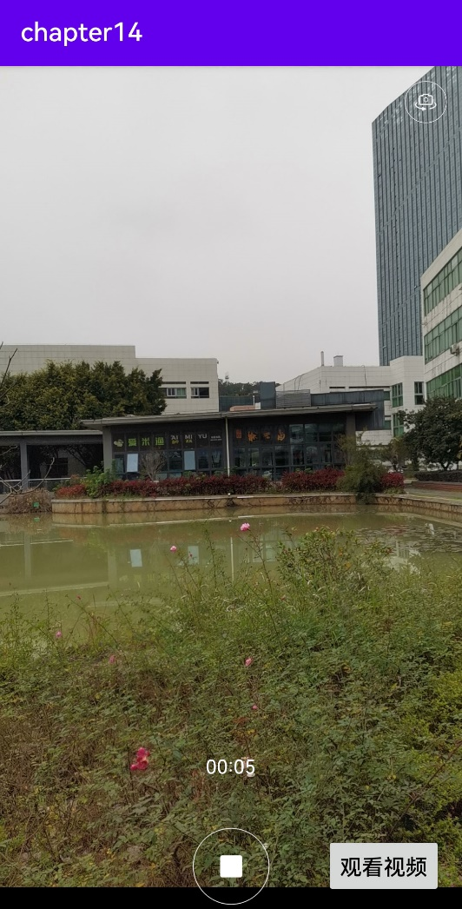
CameraX的录像效果
正在预览的初始界面
正在录像的过程界面

Slide 33
14.3.3 新型播放器ExoPlayer
MediaPlayer播放网络视频存在下列问题：
（1）MediaPlayer不支持一边下载一边播放，必须等全部下载完了才开始播放；
（2）MediaPlayer不支持视频直播协议；
（3）MediaPlayer无法播放加密视频；

Slide 34
ExoPlayer的优点
ExoPlayer来自Jetpack库，它的优点如下：
（1）对于网络视频，允许一边下载一边播放；
（2）支持三大视频直播协议，包括自适应流DASH、直播流HLS、平滑流Smooth Streaming；
（3）支持播放采取Widevine技术加密的网络视频；
（4）只要提供了对应的字幕文件（srt格式），就支持在播放视频时同步显示字幕；
（5）支持合并、串联、循环等多种播放方式；

Slide 35

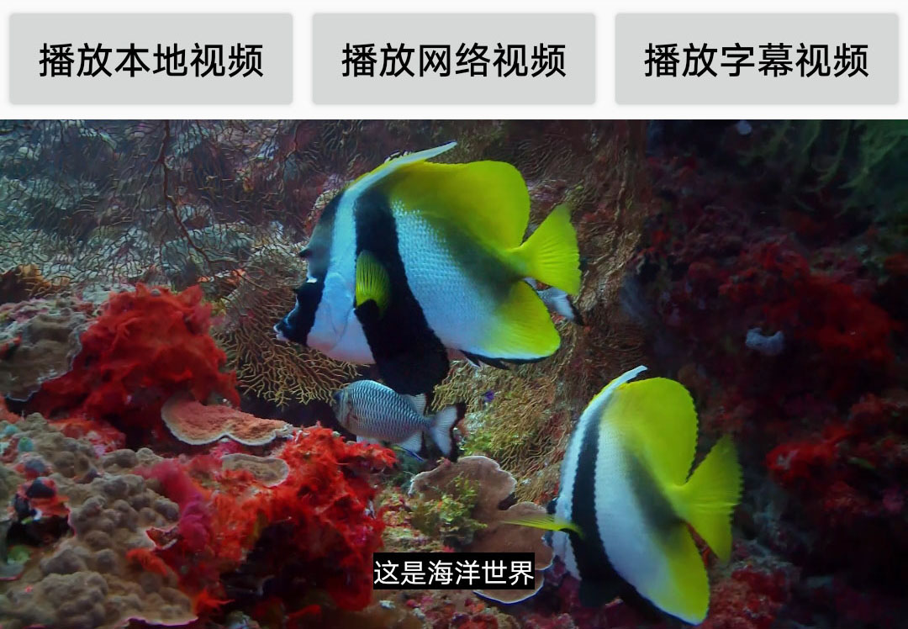
ExoPlayer的播放效果
网络视频的播放界面
带字幕视频的播放界面

Slide 36
14.4 实战项目：仿抖音的短视频分享
与传统的影视行业相比，诞生于移动互联网时代的短视频是个全新行业，它制作方便又容易传播，一出现就成为大街小巷的时髦潮流。
各行各业的人们均可通过短视频展示自己，短小精悍的视频片段原来能够容纳如此丰富的内蕴。许多人依靠短视频获得大量关注，乃至成为谋生手段，本人甚至成为网红。
这些都离不开短视频分享平台的推波助澜，尤其是一对欢喜冤家——抖音和快手，它们的使用频率甚至超过了老牌App。其中抖音的国际版TikTok更是风靡全球，它鼓励国外年轻人勇敢表现自我，成为中国企业的出海标杆。

Slide 37
14.4.1 需求描述
短视频分享平台需要满足两种角色的使用：
（1）一种是作为内容创作者发布自己的视频，
（2）另一种是作为用户欣赏平台上的已有视频。

Slide 38

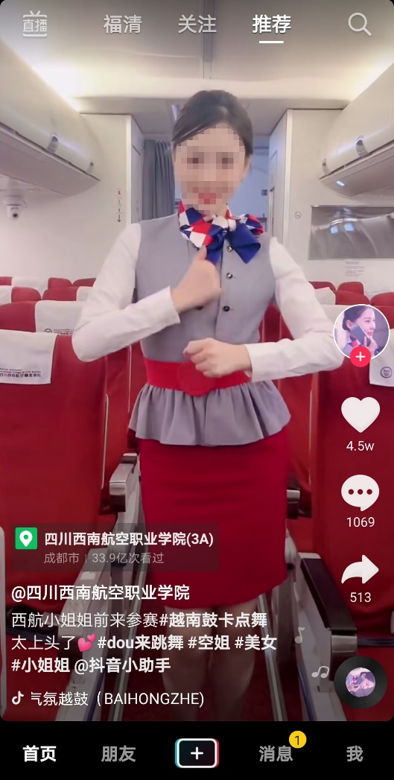
抖音和快手的观看效果
快手老铁英雄救美
抖音小姐姐劲歌热舞

Slide 39
14.4.2 功能分析
（1）二代翻页视图：向上滑动浏览界面能够拉出新视频。
（2）下拉刷新控件：下拉手势会触发刷新动作获取最新发布的视频。
（3）新型播放器：ExoPlayer能够快速响应网络视频。
（4）相机视图：录制短视频需要自定义相机视图。
（5）媒体检索工具：从视频中截取某帧作为视频封面。
（6）循环视图：备选的视频各帧画面从左往右依次排开。
（7）网络通信框架：上传视频信息与获取视频列表均需与后端交互。
（8）移动数据格式JSON：通过JSON结构封装http交互数据。

Slide 40
短视频分享的例程介绍
下面介绍随书源码chapter14模块中，与短视频分享有关的代码：
（1）ShortViewActivity.java：这是短视频分享的浏览首页。
（2）VideoFragment.java：这是每个短视频的碎片页。
（3）ShortTakeActivity.java：这是视频录制页面。
（4）ShortEditActivity.java：这是视频信息的编辑页面。
（5）ShortCoverActivity.java：这是视频封面的挑选页面。
（6）VideoLoadTask.java：这是视频列表的加载任务。

Slide 41
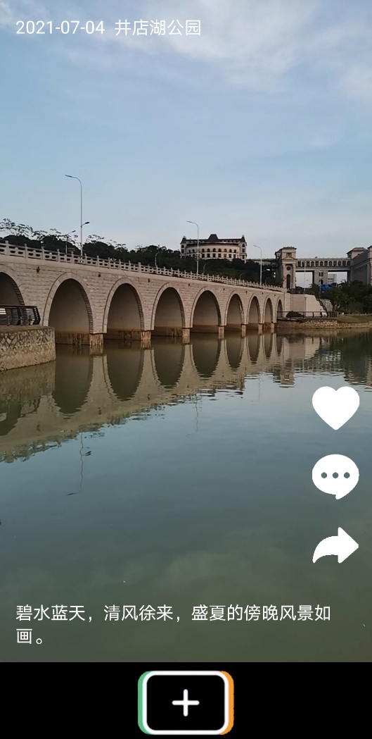
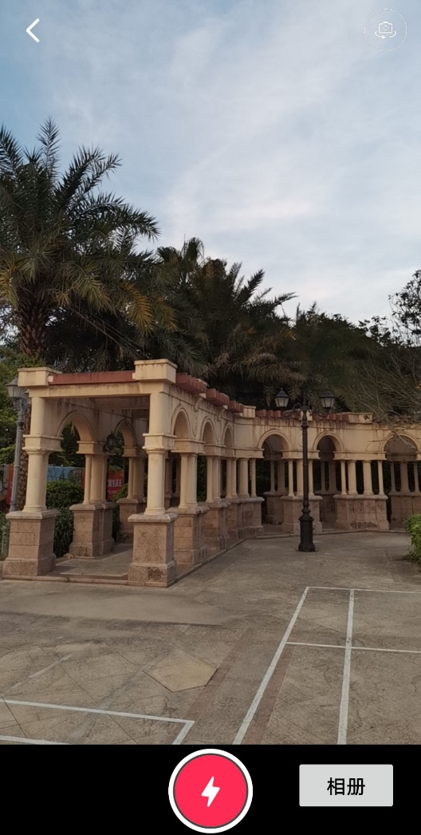
14.4.3 效果展示
正在播放的短视频首页
视频录制的初始界面

Slide 42
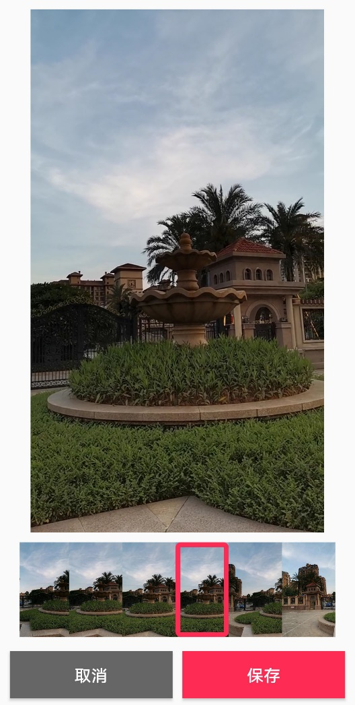
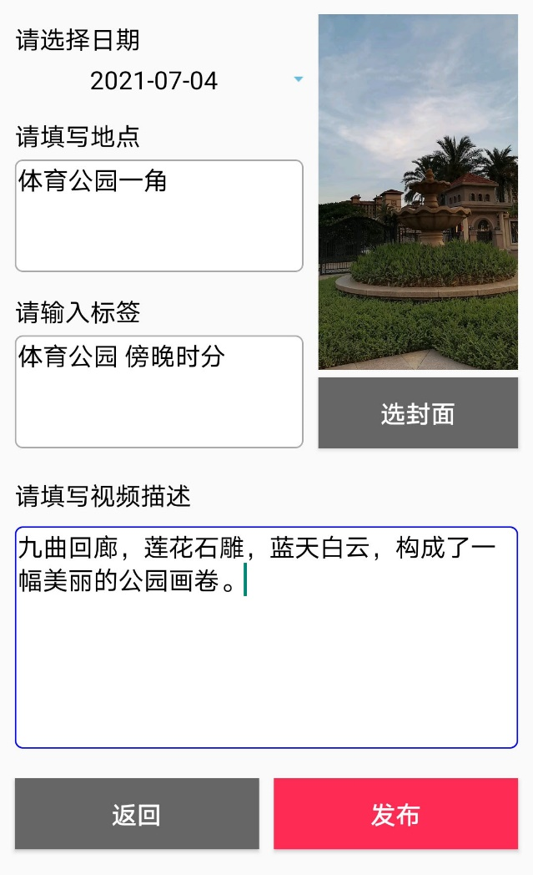
视频信息的编辑界面
选取封面的界面
填完信息的界面

Slide 43
14.5 小结
本章主要介绍了App开发用到的多媒体处理技术，包括：
音频录播（使用录音机录制音频、利用MediaPlayer播放音频、利用MediaRecorder录制音频）、
传统摄制（使用相机拍摄照片、使用摄像机录制视频、利用视频视图播放视频、截取视频的某帧画面）、
增强摄制（使用CameraX拍照、使用CameraX录像、新型播放器ExoPlayer）。
最后设计了一个实战项目 “仿抖音的短视频分享”，在该项目的App编码中，综合运用了本章介绍的视频处理技术。

Slide 44
本章的学成目标
通过本章的学习，读者应该能够掌握以下4种开发技能：
（1）学会录制和播放音频。
（2）学会传统的拍照、录像与视频播放操作。
（3）学会使用CameraX库拍照和录像；
（4）学会使用ExoPlayer库播放各种视频。

Slide 45
动手练习
1. 使用MediaRecorder实现一个简单的录音机。
2. 使用CameraX库实现一个简单的拍照App。
3. 综合运用视频处理技术实现一个短视频分享App。

